Slide 1
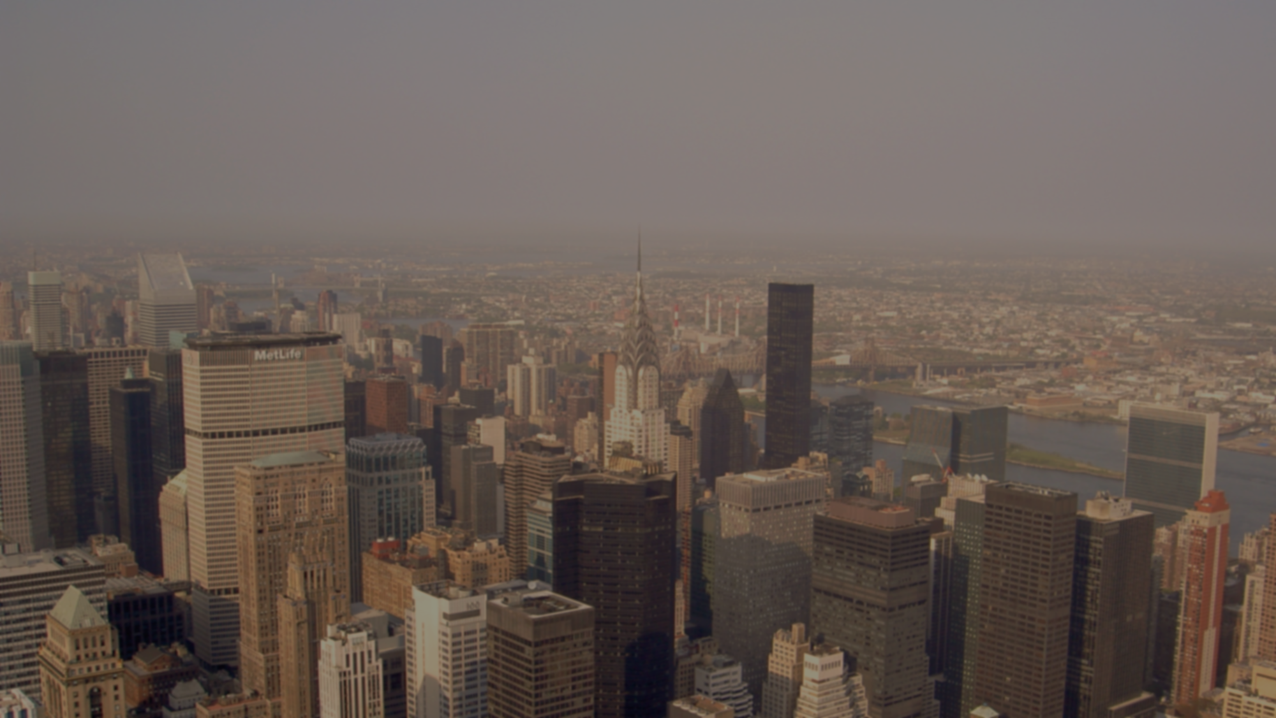
2018
LockedDiary
SKT队

Slide 2
01
02
Project display
Participation introduction
content
03
04
Project management
Summary
Notes:
团队成员介绍
项目展示
项目管理
总结

Slide 3

01
Participation Introduction
Notes:
团队成员介绍

Slide 4
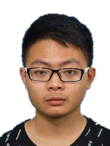
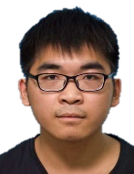
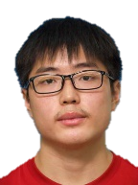
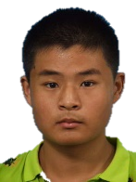
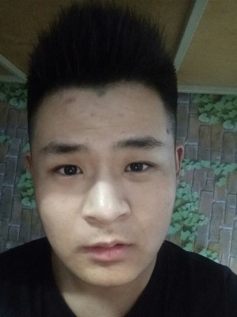
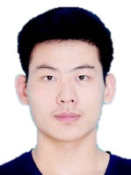
01
Our Team
We come from 6041 dorm rooms.
We work、study and do program together.
We can’t be separated.
Yang Tuo
Xia Chongjun
Niu Qingli
Shi Hao
Zhang Lingyu
Civilian Staff
Front-end Engineer
Front-end Engineer
Back-end Engineer
Project Manager
Back-end Engineer
Notes:
清一色的大小伙子
我们来自同一个寝室，我们在一起学习工作生活，这也是一个小团队的优势，有24小时不间断地沟通和交流
所以我们的职责明确，任务清晰，没有吵架
杨拓是我们团队的文职人员，负责前后端接口的交恰，标准的制定，和文档写作等
夏崇珺和牛庆历是我们团队的前端开发人员，他们两个具有高于我们宿舍平均水平的审美标准
石昊和我负责后端逻辑处理
介绍各个人个职责

Slide 5
02
How do we allocate our work
It depends on our personal interests and needs
Lookup data
Assignment task
Adjustment
Start
It decided what we were going to do
Just to do whatever you want to do
Adjustment of the assignment
Notes:
我们如何分配我们的工作
分工之前我们做了一些必要的准备，以达到合理分工的目的
1查找大量资料 这个过程决定了我们要做什么，学什么，从何处入手，讨论并有一个大体的任务框架
2我们各自认领了我们的任务，首先是以兴趣为主要参考标准，包括可能你对这方面感兴趣，想学习一下，或者你对这方面有过基础，可以更好的开发等等，按照自己的需求领取任务
3任务调整，自由领取的任务当然不可能是任务分配最完美的方案，于是我们经过进一步的讨论做了更确切的方案制定

Slide 6
02
Project Display
Notes:
项目展示

Slide 7
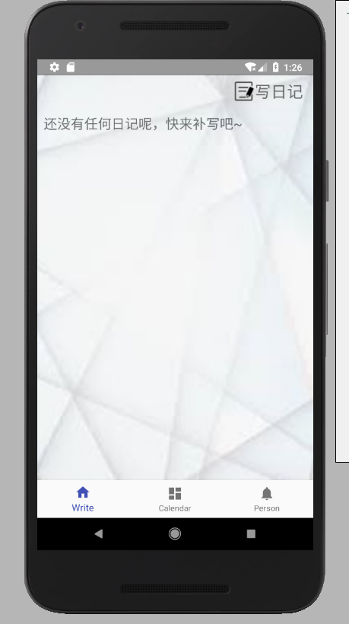
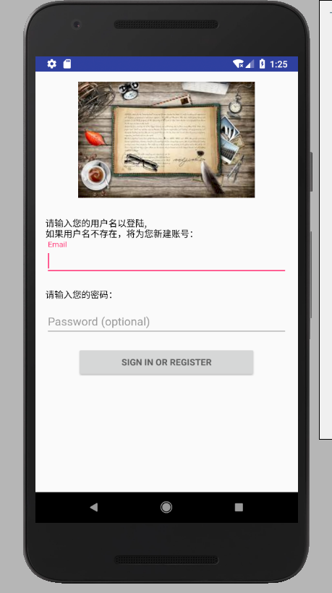
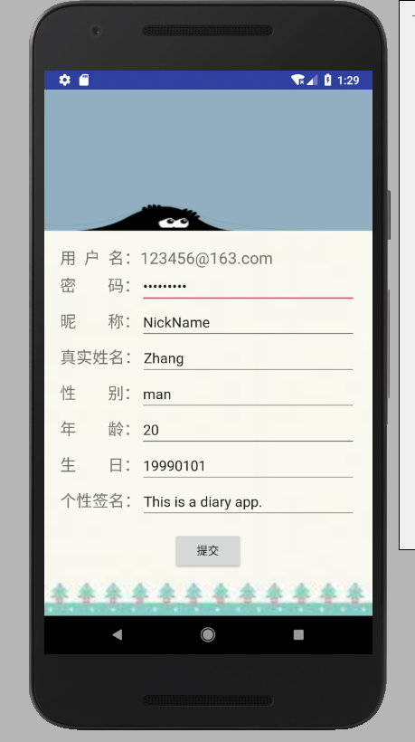
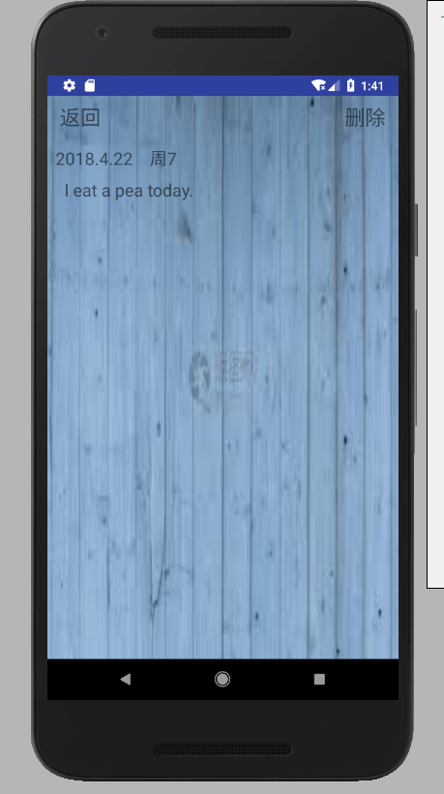
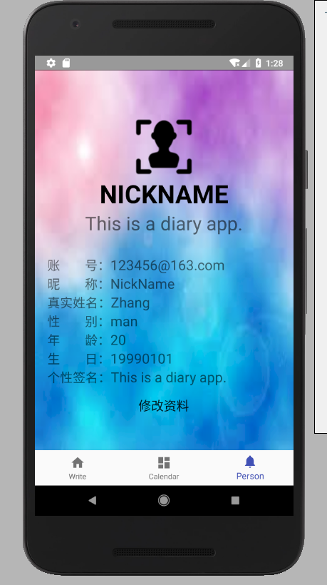
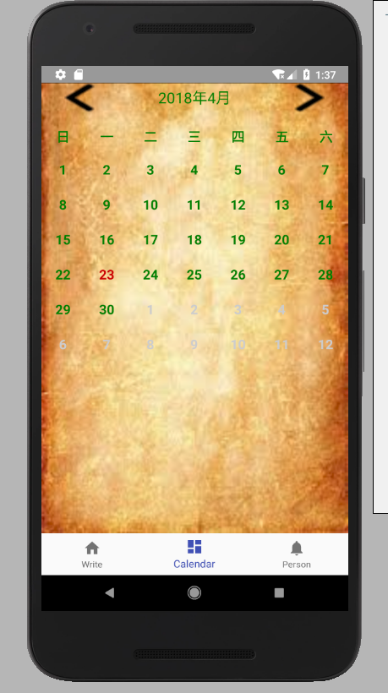

01
Overview
Notes:
这个是我们app的桌面图标

Slide 8

02
What is its function?
Write Diary
Add Delete
Check Modify
Main
I want to write some thing here,but there is nothing to write.
Networking？
At the beginning, we were going to join the cloud storage function in app, but we cancelled this function due to funding and time constraints.
Notes:
写日记 增删查改
另一个是联网功能
这是我们为app的后续开发而设计的一个功能，因为现在是网络时代，网络的功能十分强大
可以云端存储，防止数据丢失，可以多终端查询，可以yu好友分享查看你的记录
如果做出一个成熟的产品的话
因为经费和时间调整，我们并没有实现这个功能
一个是租用服务器需要花钱，另一个我们没有足够的时间和精力再去学习制作后端服务器的内容

Slide 9
Why do you choose this?
03
Protect Privacy
Only you enter the correct password You can log in to the diary.
Excellent
I want to write some thing here,but there is nothing to write.
Small
It is very compact, easy to install and uninstall, and does not take up a lot of memory space.We use 2600 lines of code,but it is only 1.8M
Strong adaptation
We have done a lot of adaptation adjustment to make it suitable for the mainstream Android models in the current market.
Notes:
保护隐私，只有输入用户名和密码才能登入日记界面,每个用户一个数据库，安全性高
它十分小巧，虽然我们写了2600行代码，原因如下，但它只有1.8M，便于安装和卸载，不会占用很大的内存空间
这也是我们比较得意的，或者最有优势的的一个地方，我们的软件健壮性很高，这个下面会讲到，但同时也做了很多的优化，才能使它的体积轻巧灵活
适配性强 我们做了大量的适配调整，业务逻辑完整，以使它适用于现在市场上的主流安卓机型 包括3.5寸，4寸，4.7寸，5寸，5.5寸，6寸

Slide 10
03
Project management
Notes:
项目管理

Slide 11
01
How to manage our program
In general ,there are four ways to manage the program
report
meeting
Allocation
accept
When someone completes his task at the current stage, he initiatively reports to the project manager.
We will conduct a project docking every 2 weeks to ensure that the front end interface is consistent.
The appropriate sharing of project tasks can be carried out among every two people.
The final project integration and adaptation were completed by four individuals. Ensure that the project is formed.
Notes:
1.不定时汇报，当某人完成其当前阶段的任务时，主动汇报给项目管理者,这样可以使项目管理者更好的把握项目进度
2.定期会议，每两个星期我们会进行一次项目对接，确保前端后端接口开发一致
3.适度调配，每两个人之间可以进行项目任务的适度分担
这个是我们后期加入的管理计划，因为我们发现在学校的这个环境下适度的调配而非严格的规矩会取得更好的效果
4.验收，也就是最后的项目整合和适配，由四个人分别完成。确保项目成型。

Slide 12
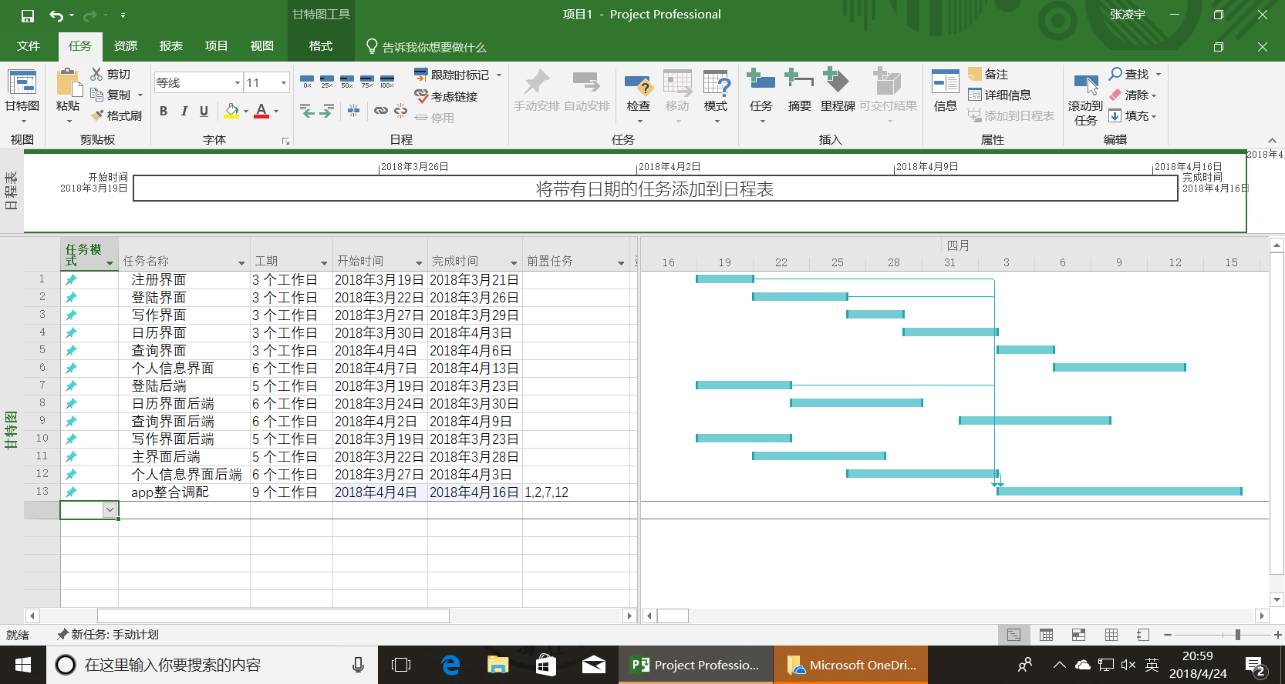
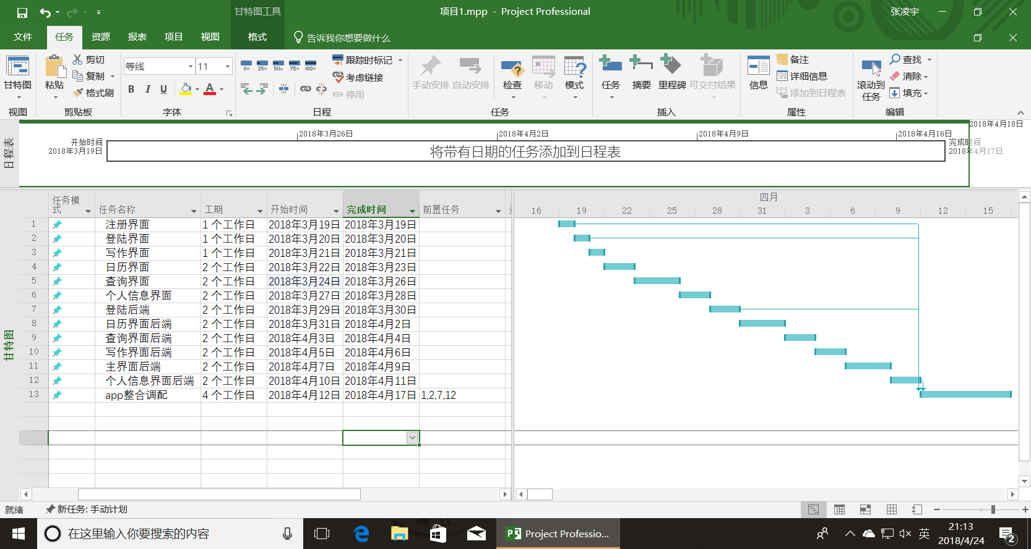
02
Project management tools
Notes:
项目管理工具 微软的project
开始的时候我们做了一张甘特图，也就是这张
想的是前端和后端串行开发
但是经过我们的讨论之后发现其实前后端互不影响，所以我们选择了并行开发，重新制作了甘特图
变成了这个样子，这样每个人的时间可以合理的分配，不至于忙手忙脚

Slide 13
03
Questions
The quick brown fox jumps over the lazy dog.
Start
Process
End
15%
55%
100%
The beginning is the most difficult time, because we do not know what to do and how to do it. We can only grope for information one by one.
The process is the fastest progress, we successfully completed the work of the mid term.
Later, the progress is slow, because a lot of debugging and improvement are needed.
Notes:
开始是最困难的时候，因为我们不知道做什么，怎么做，只能一点一点的摸索，查资料
过程是进展最快的时候，我们顺利的完成了中期的各项工作，因为没什么困难
但是在中期的时候因为客户更改了提交时间，我们在项目上做了一定的改动，将登陆和注册界面合并到了一起，减少了工作量
后期又开始进度缓慢，因为需要大量的调试和改进，包括手机尺寸的适配，业务逻辑的完善

Slide 14
04
Summary

Slide 15
04
To be perfect
a reasonable project plan
a good use of human resources and a reasonable distribution can make the project possible.
2
1
timely adjustment
time and technical support
only in the timely deployment of the project, in order to maximize the initiative of members, get the best results.
in fact, is the cost, time cost and the cost of personnel. In general, the higher the cost is, the better the project will be.
3
How to become perfect
A perfect project needs three points
Notes:
一个完美的项目需要四点
1.时间和技术支持，其实说白了也就是成本问题，时间成本和用人成本，总体来说成本越高做的项目也就越好
2.合理的项目计划，知人善用，合理分配，才能使项目
3.适时的调整，只有在项目中适时调配，才能发挥成员的最大能动性，得到最好的效果

Slide 16
2018
Thank You

